Slide 1
CHỦ ĐỀ 8
PHÉP NHÂN, PHÉP CHIA
BÀI 43
BẢNG CHIA 2 (tiết 2)

Slide 2
KHỞI ĐỘNG

Slide 4
YÊU CẦU CẦN ĐẠT
- Củng cố bảng nhân 2, bảng chia 2.
- Củng cố thực hiện tính trường hợp có 2 hoặc 3 dấu phép tính.
- Vận dụng tính nhẩm và giải toán có lời văn.

Slide 5


1
Số
?
a)
Thừa số | 2 | 2 | 2 | 2 | 2 | 2
Thừa số | 4 | 6 | 5 | 8 | 9 | 10
Tích | 8 | ? | ? | ? | ? | ?
12
10
16
18
20
b)
Số bị chia | 8 | 6 | 16 | 20 | 14 | 18
Số chia | 2 | 2 | 2 | 2 | 2 | 2
Thương | 4 | ? | ? | ? | ? | ?
3
8
10
7
9

Slide 6
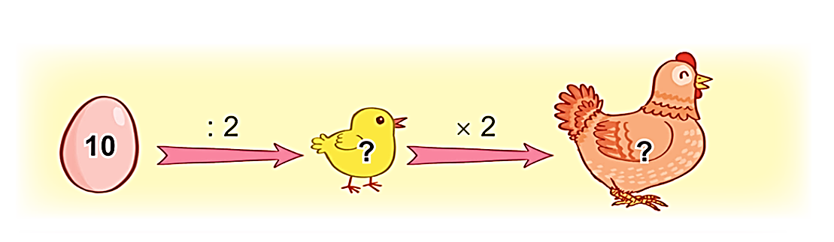
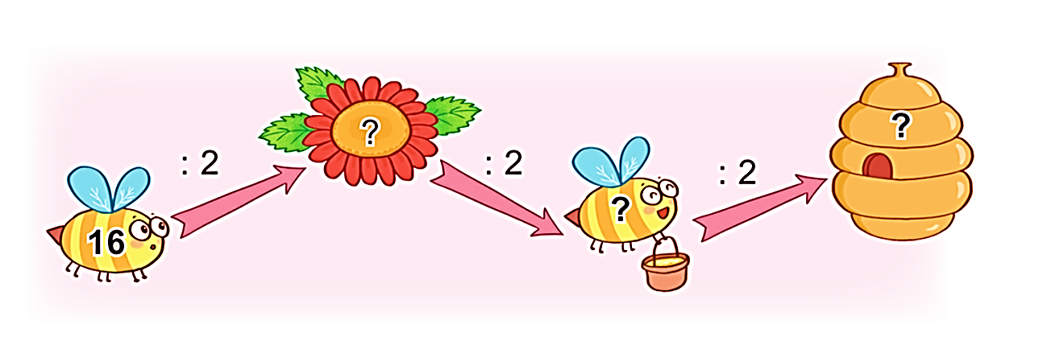
2
Số
?
a)
5
10
b)
8
2
4

Slide 7
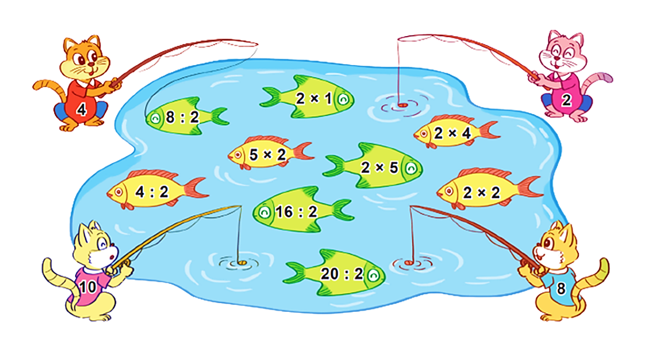

Mèo câu được các con cá ghi phép tính có kết quả là số trên áo của nó.
3
a) Mỗi con mèo câu được bao nhiêu con cá?
b) Con mèo nào câu được nhiều cá nhất?

Slide 8
Mèo câu được các con cá ghi phép tính có kết quả là số trên áo của nó.
3
26
2
26
4
26
8
2 con
26
2 con
10
26
10
26
2
26
4
26
8
26
10
3 con
2 con
a) Mỗi con mèo câu được bao nhiêu con cá?
b) Con mèo nào câu được nhiều cá nhất?

Slide 9
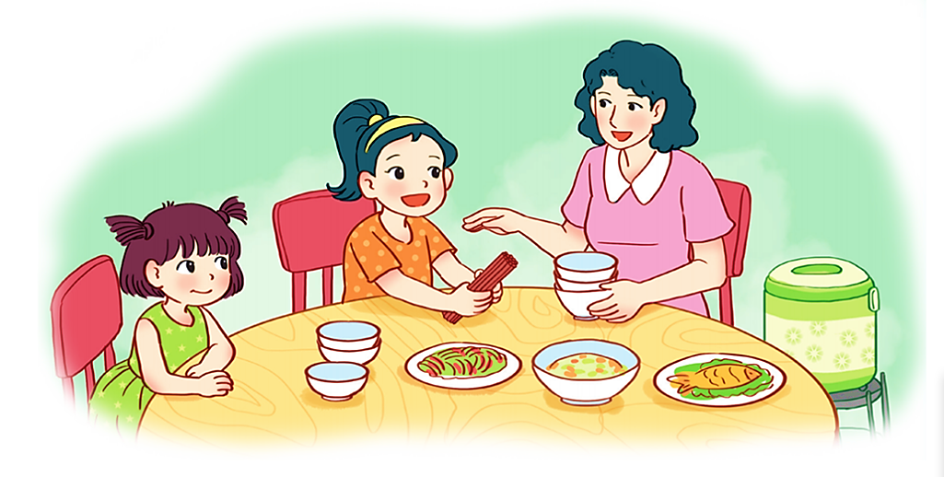
4
Vào bữa cơm gia đình, Mai lấy đũa cho cả nhà. Mai lấy 12 chiếc đũa chia thành các đôi thì vừa đủ mỗi người một đôi. Hỏi gia đình Mai có mấy người?
Bài giải
Tóm tắt
Mỗi đôi đũa có 2 chiếc đũa.
Lấy: 12 chiếc đũa
Gia đình Mai có số người là:
1 người: 1 đôi
12 : 2 = 6 (người)
Có:……người?
Đáp số: 6 người.

Slide 10

Tổ 1 có: 12 bạn
1 bàn : 2 bạn
Cần: ……bàn?

Slide 11
YÊU CẦU CẦN ĐẠT
- Củng cố bảng nhân 2, bảng chia 2.
- Củng cố thực hiện tính trường hợp có 2 hoặc 3 dấu phép tính.
- Vận dụng tính nhẩm và giải toán có lời văn.

Slide 12




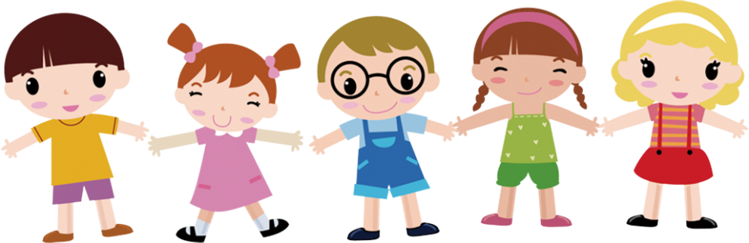
CHÀO TẠM BIỆT các con!

